Slide 1
MIRS1905標準機製作報告書
班員
メカ 安藤瞭汰 酒井燈
Raspberry Pi 赤池寛太(DM) 佐塚舜(TL)
Arduino 津川陸人 室伏恭輔
エレキ 林直哉 渡邉裕斗
武田恋(PM)

Slide 2
メカ
メカとして行ったこと
・標準機シャーシ製作
・超音波センサマウントの製作
<不具合>
・モータマウントの設計ミス
<対策>
・超音波センサは反対向きで固定しても問題ないため中断シャーシの裏側に取り付けた。

Slide 3
メカ
工夫した点
・超音波センサマウントのねじ穴のうちの一つが部品の端にあり破損の恐れがあったので外径を1mm大きくし余白を設けた。
超音波センサ
モーターマウント三面図

Slide 4
標準機全体図

Slide 5
Arduino
Arduinoとして行ったこと
・Arduino用シールド作成
・Arduino単体試験
<不具合>
・右モータの動作不良(時計回りに回転)
<対策>
・ケーブルの配線ミスでGNDとDIRが逆に繋がっていたのが原因と考えられるので、ケーブルのストレートとクロスを付箋で分けるなどして対策した。

Slide 6
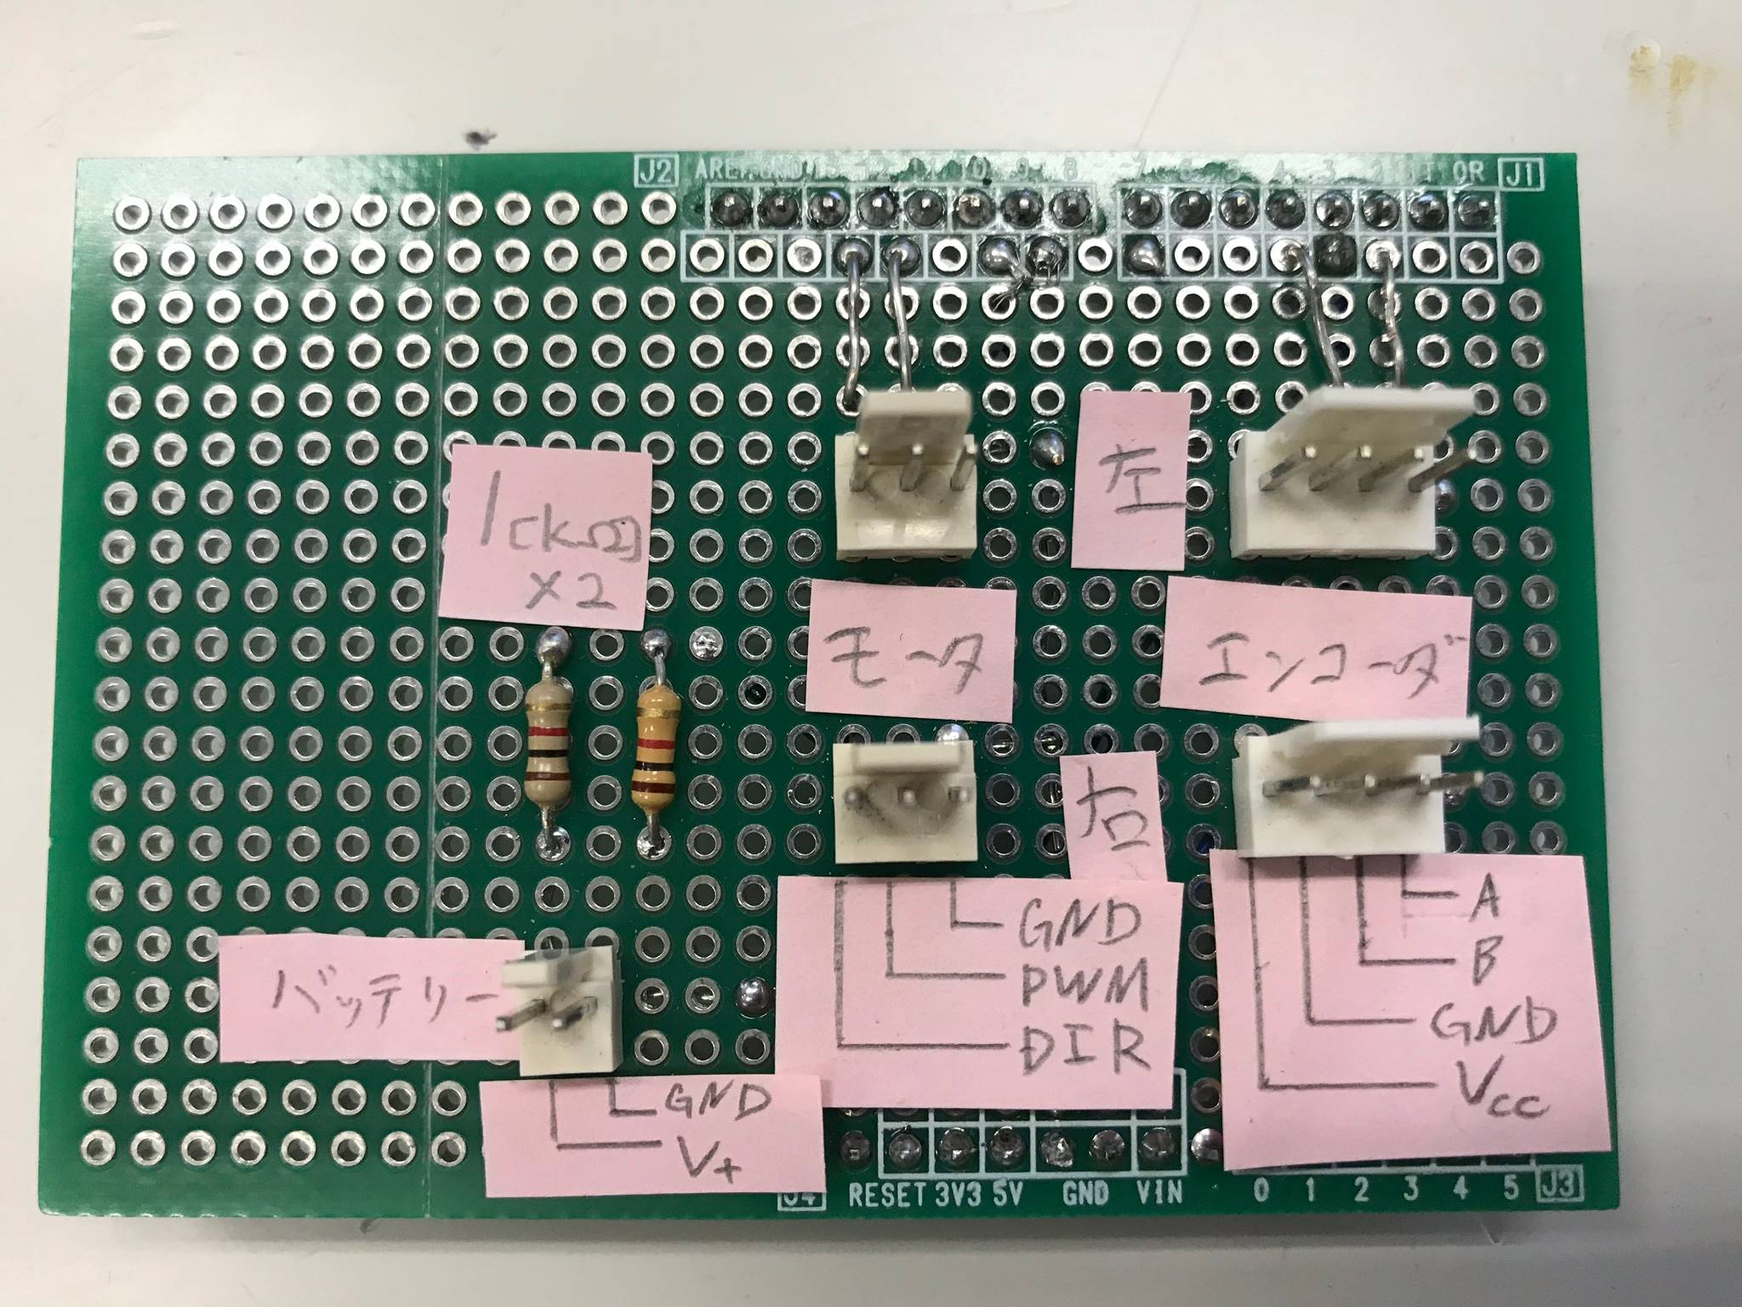
Arduino用シールド
部品面
はんだ面
工夫した点
基盤の配線が複雑にならないように、ジャンパ線を少なくして見やすくした。

Slide 7
Raspberry Pi
Raspberry Piとして行ったこと
・Raspberry Pi用シールド作成
・Raspberry Pi単体試験
<不具合>
・超音波センサ接続時の発熱
<対策>
・超音波センサによってGNDの位置が違ったことが原因として考えられるので右用と左用でケーブルを作り付箋で分かりやすくまとめた。

Slide 8
Raspberry Pi
<単体試験結果>
超音波センサのセンサー値
実際の距離[cm] |  | 左センサ値 | 左センサ誤差 | 右センサ値 | 右センサ誤差
50 | 平均 | 56.2 | 6.2 | 57.2 | 7.2
40 | 平均 | 47 | 7 | 46.8 | 6.8
30 | 平均 | 37 | 7 | 36.8 | 6.8
20 | 平均 | 29.6 | 9.6 | 28.8 | 8.8

Slide 9
Raspberry Pi
カメラセンサの最長／最短認識距離を調査
最短距離：45cm
最長距離：340cm
30㎝未満：画角に収まらず認識されない
350㎝になると結果にばらつきがある
よって認識距離は45㎝~340㎝の間である。

Slide 10
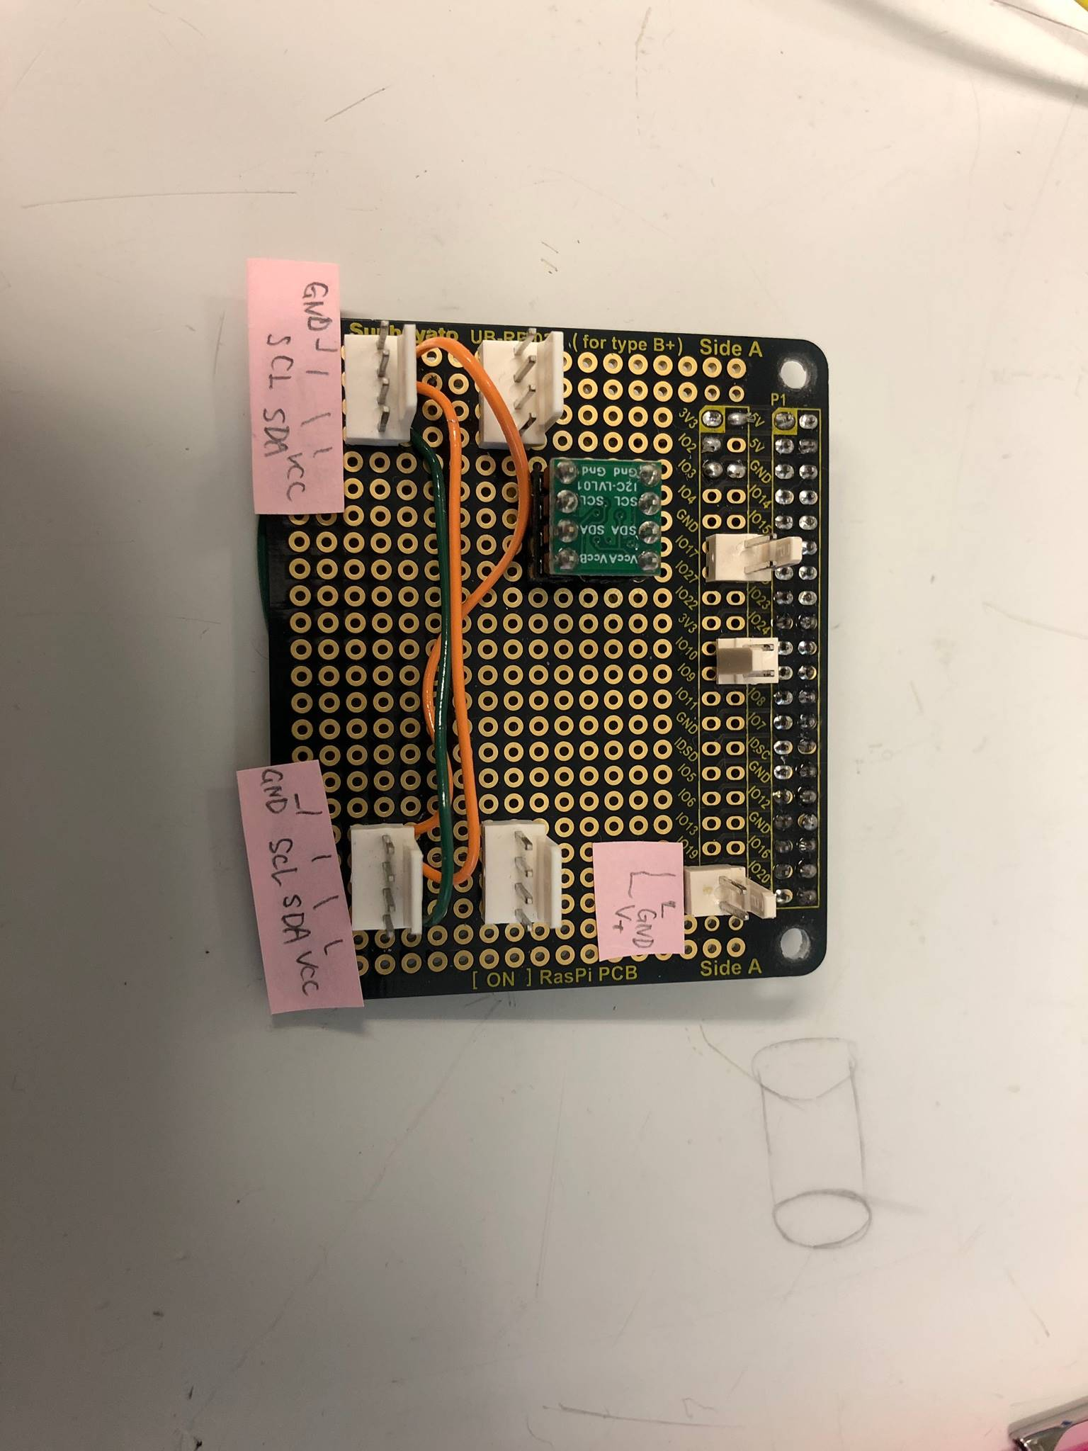
Raspberry Pi用 シールド
部品面
はんだ面
工夫した点
回路上で短路を防ぐために基盤両面を用いて配線した。

Slide 11
電源ボード
電源ボードとして行ったこと
・電源ボード作成
<不具合>
・スイッチの入力に対し動作なし
<対策>
・バッテリーを電源ボードの入力側ではなく出力側につないでしまったので配線ミスが起こらないように入力、出力それぞれに「電源」「＋」「－」をペンで書いた。

Slide 12
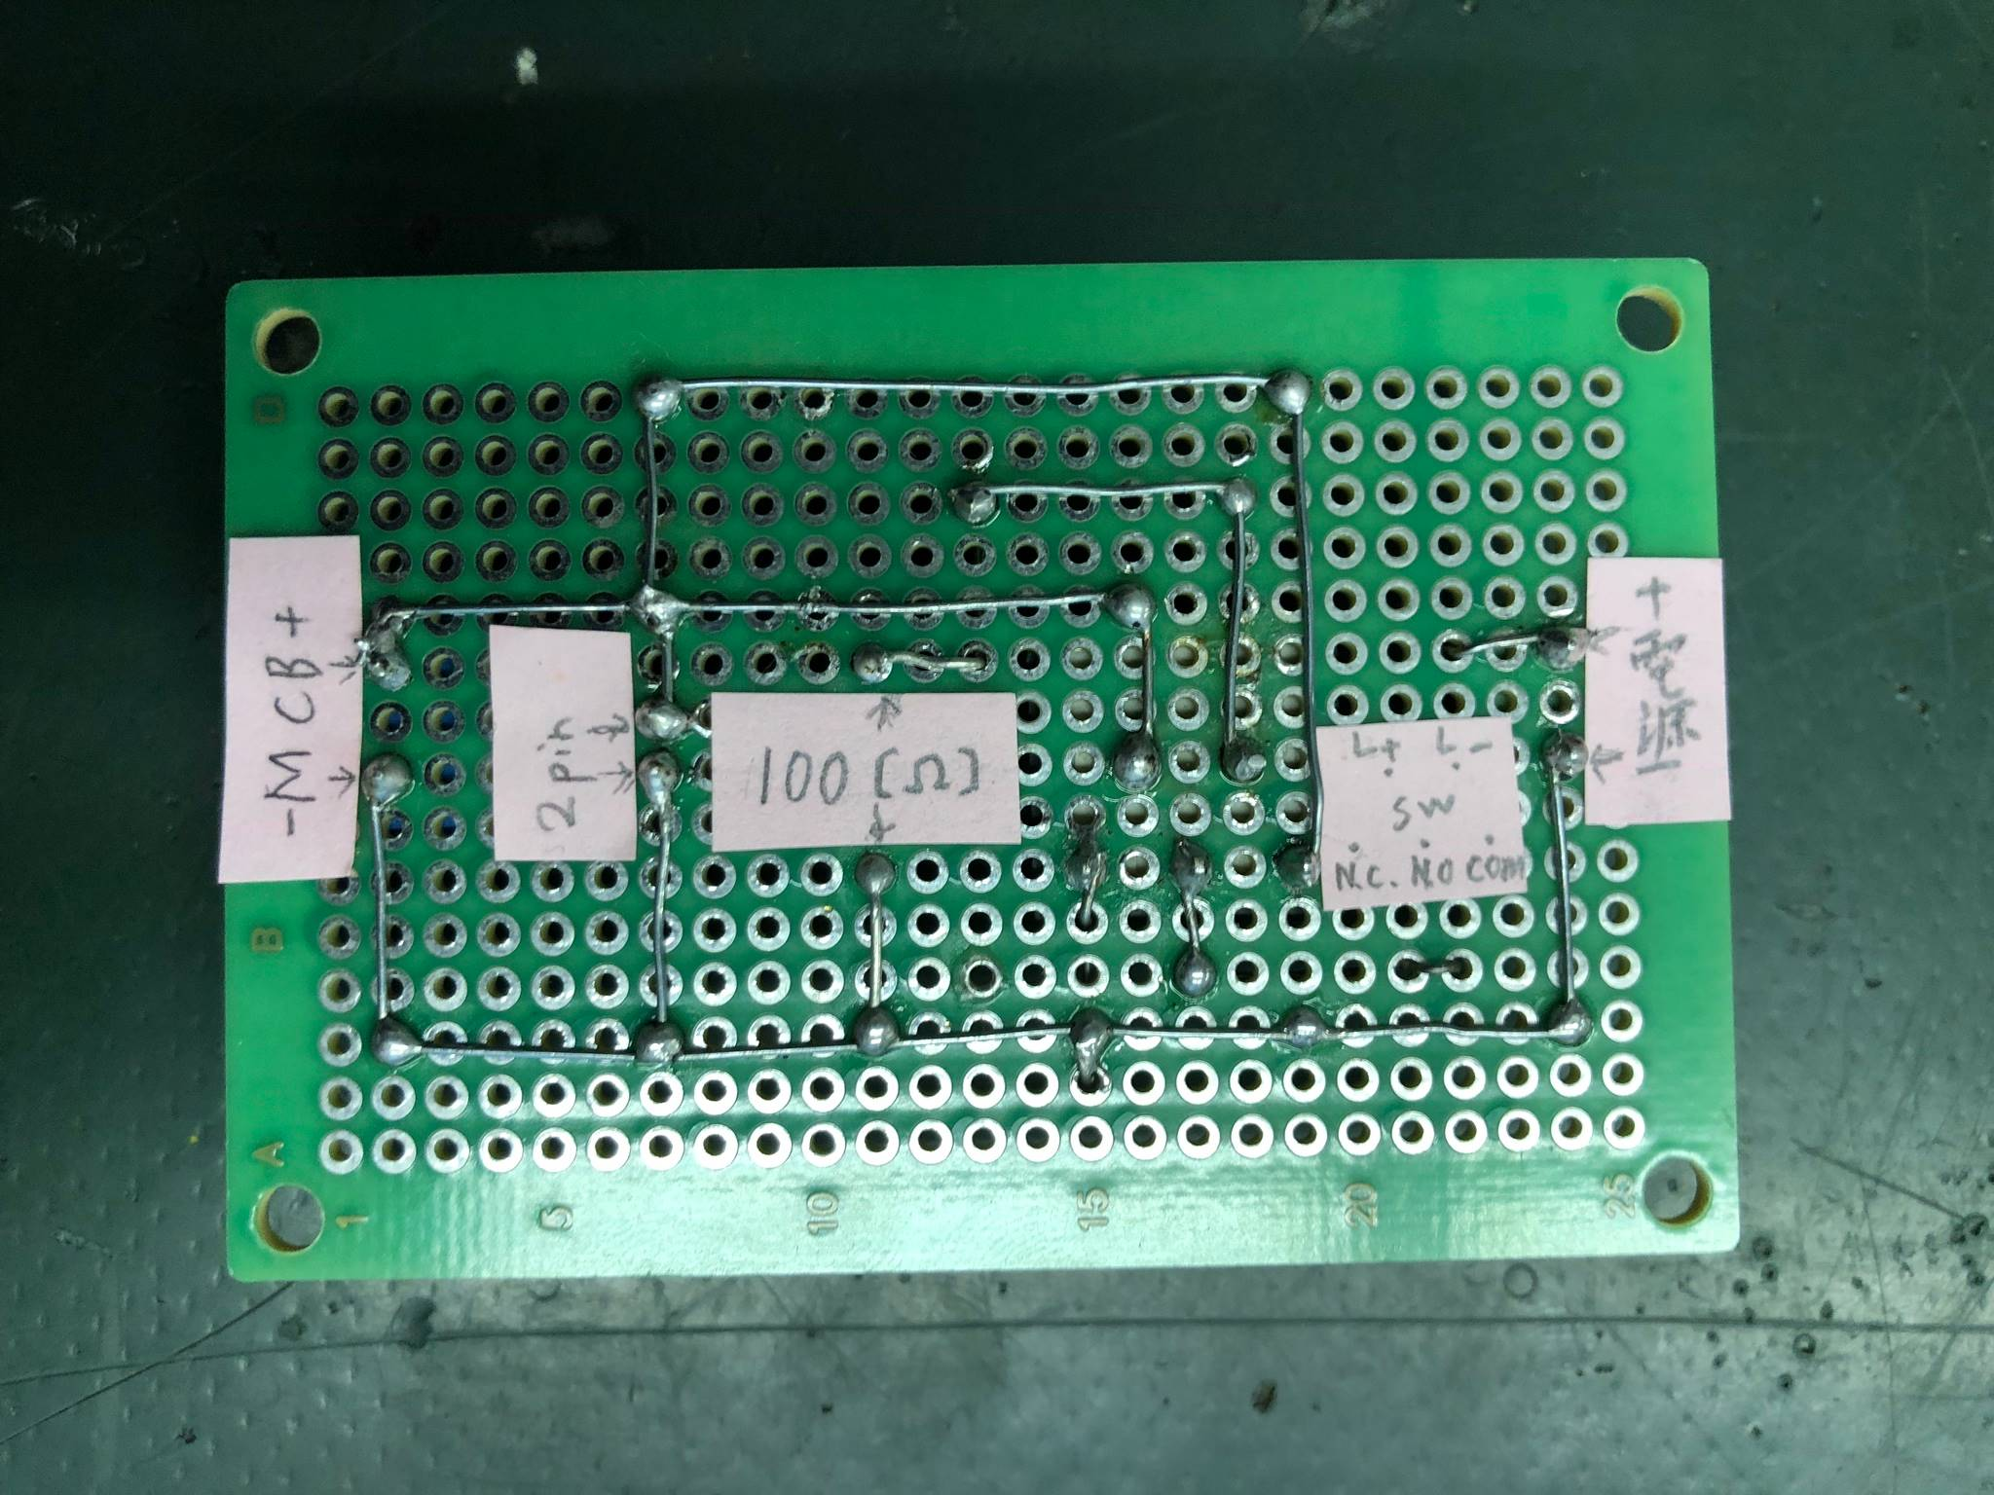
電源ボード
部品面
はんだ面
工夫した点
導通チェックの際に繋がっている場所と開放である場
所がつながっていないことを確認した

Slide 13
電源ボード
工夫した点
・素子の配置をほぼ回路図と同じにして、配線ミスにすぐ気づけるように意識した。
電源ボード回路図

Slide 14
統合試験結果
統合試験で行ったこと
・ゲイン調整
・その他
<ゲイン調整結果>
・統合試験の結果、ゲインは(PID | 10,0,40)を採用した。走行させた場所はラボの中とラボの前の廊下で走行させた。

Slide 15
統合試験結果
<ゲイン調整>
確定した値での走行精度

Slide 16
統合試験結果
<その他の結果>
・走行に必要な電圧を直流安定化電源を用いて確認した。その結果4.4V以上で動くことができ、必要な走行を行うことが可能である電圧は5V以上であった。

Slide 17
ラボの前の廊下で走行させたとき

Slide 18
ラボで走行させたとき

Slide 19
今後の課題
分担作業が増えるため、これまでより班員間で
の連絡を徹底しお互いの進捗状況を把握し,作
業を円滑にする。
標準機製作で自分たちの機体の特性について理
解することができた。その特性を考慮した
MIRSのアイデアを出す。

